Slide 1

Курсовая работа на тему “Цифровое искусство”
Выполнил:
студент 2 курса
направления ИВТ
Кузнецов Антон Денисович
Санкт-Петербург 2020

Slide 2

Цель проведенного исследования
Анализ и изучение возникновения и развития явления цифрового искусства.

Slide 3
Исследовательские задачи
Определить условия для формирования цифрового искусства.
Рассмотреть явление цифрового пространства.
Изучить особенности создания, восприятия и распространения цифрового искусства.

Slide 4
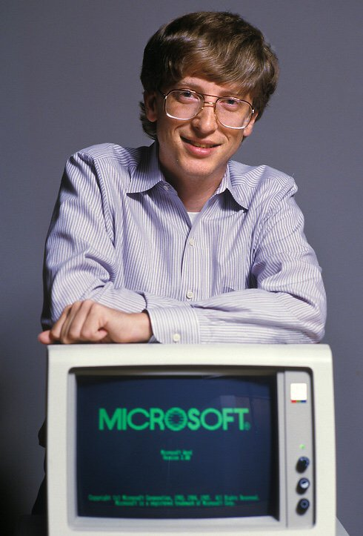
Зарождение цифрового искусства
Рис 1. Билл Гейтс.

Slide 5
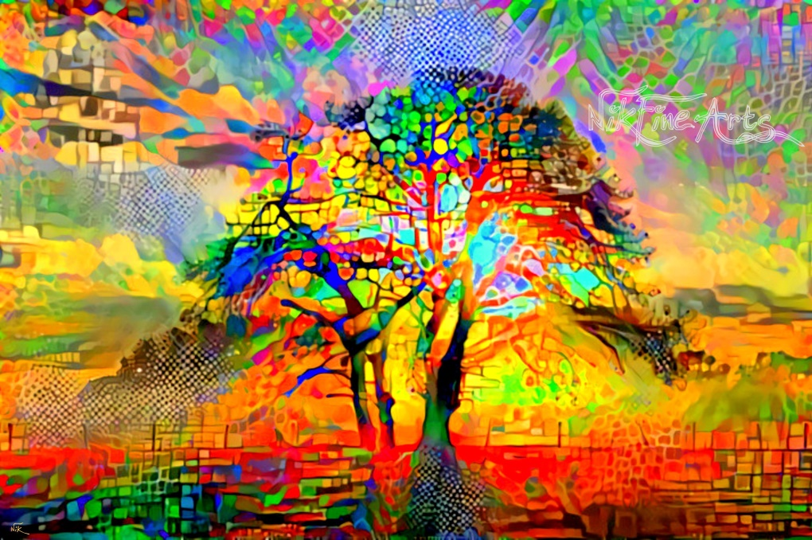
Современное искусство

Slide 6
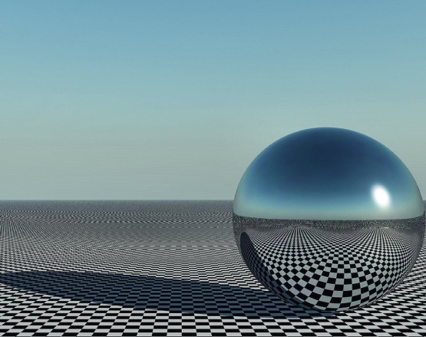
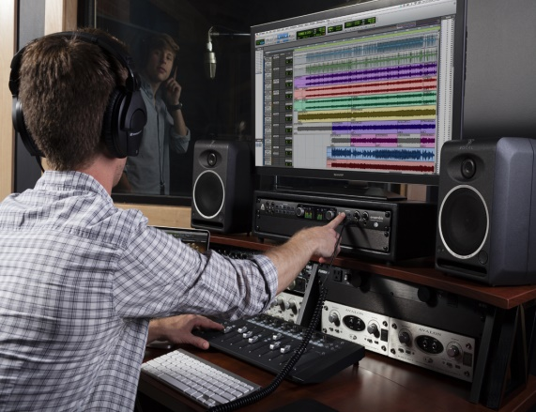

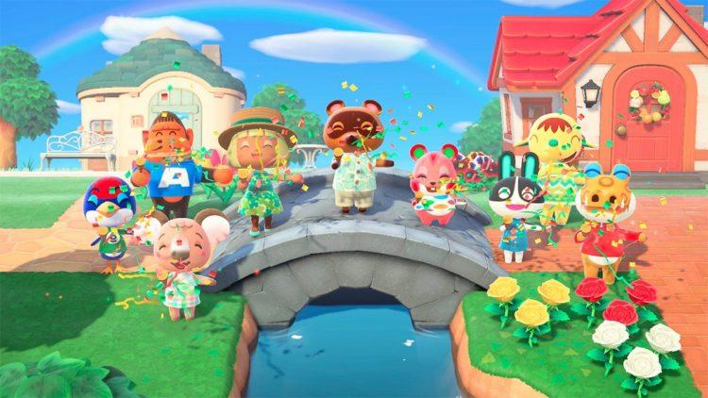
Виды цифрового искусства

Slide 7
Описание сфер компьютерного искусства
Компьютерная графика и дизайн.
Компьютерная музыка и аудио.
Web-дизайн.
Компьютерные игры.

Slide 8

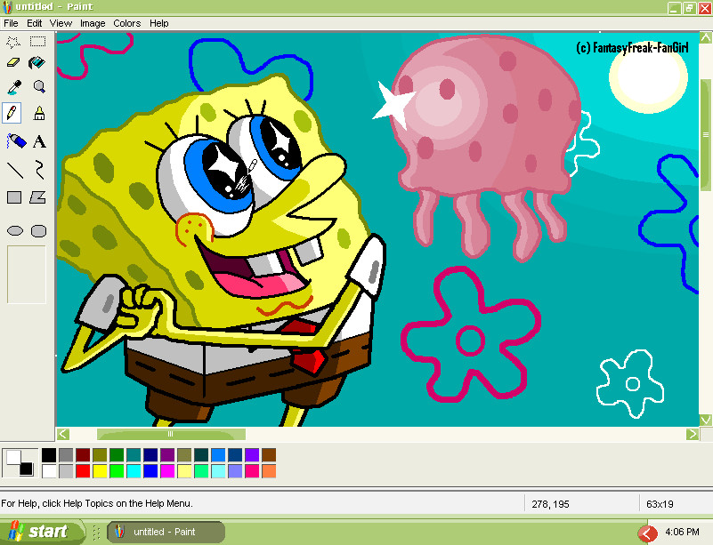
Компьютерная графика и дизайн

Slide 9
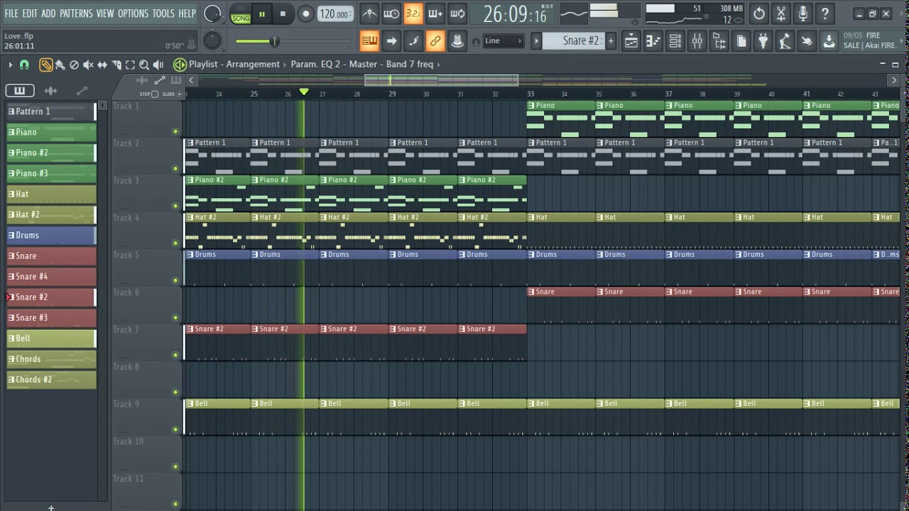
Компьютерная музыка и аудио

Slide 10

Web-дизайн

Slide 11


Компьютерные игры

Slide 12
Заключение

